Slide 1
Центр проектирования устойчивого развития
институтов гражданского общества
О разработке Концепции
ноосферного развития Республики Алтай
Головин Андрей Аркадьевич, директор Центра проектирования устойчивого развития институтов Государственного университета управления, адъюнкт РАЕН, канд. экон. наук, aa_golovin@guu.ru
Сухова Мария Геннадьевна, проректор по научной и инновационной деятельности Горно-Алтайского государственного университета, д-р геогр. наук

Slide 2
Взгляд разных научных школ
на место и роль человека на Земле
2
геосфера
техносфера
антропосфера (человек)
Западная модель
Русская модель
Восточная модель
замкнутость
приоритет техносферы
открытость
переход к ноосфере как единства «биосфера-техносфера-антропосфера»
открытость
приоритет идеосфере

Slide 3
ПОДХОД К ПОНИМАНИЮ
НООСФЕРНОГО УСТОЙЧИВОГО РАЗВИТИЯ
3
НООСФЕРНОЕ УСТОЙЧИВОЕ РАЗВИТИЕ НАПРАВЛЕНО НА:
СОХРАНЕНИЕ
роста возможностей удовлетворять потребности
ИЗМЕНЕНИЕ:
Уменьшение эксплуатации;
Повышение КПД технологий
Повышение качества управления
Законы ПРАВА
НООСФЕРНОЕ РАЗВИТИЕ
Законы ПРИРОДЫ

Slide 4
Масса техносферы, биосферы, антропосферы
5
техносфера
антропосфера
биосфера
30*10¹² тонн
550*10⁹ тонн
0,06*10⁹ тонн
30 тератонн (Тт)
550 гигатонн (Гт)
0,06 гигатонн (Гт)
Человечество составляет 0,01% массы биосферы
Созданные человеком неживые объекты (здания, дороги, устройства и др.), а также управляемые леса, сельскохозяйственные угодья и отходы.
Живая биомасса
(80% - растения,
0,4% - животные)
https://repository.si.edu/bitstream/handle/10088/31889/Zalasiewicz%20et%20al%202016%20Anthropocene%20Rev%20Technosphere.pdf?sequence=1
https://naked-science.ru/article/sci/uchenye-pereschitali-massu-biosfery
https://naked-science.ru/article/sci/geologi-rasschitali-massu-tehnosfery

Slide 5
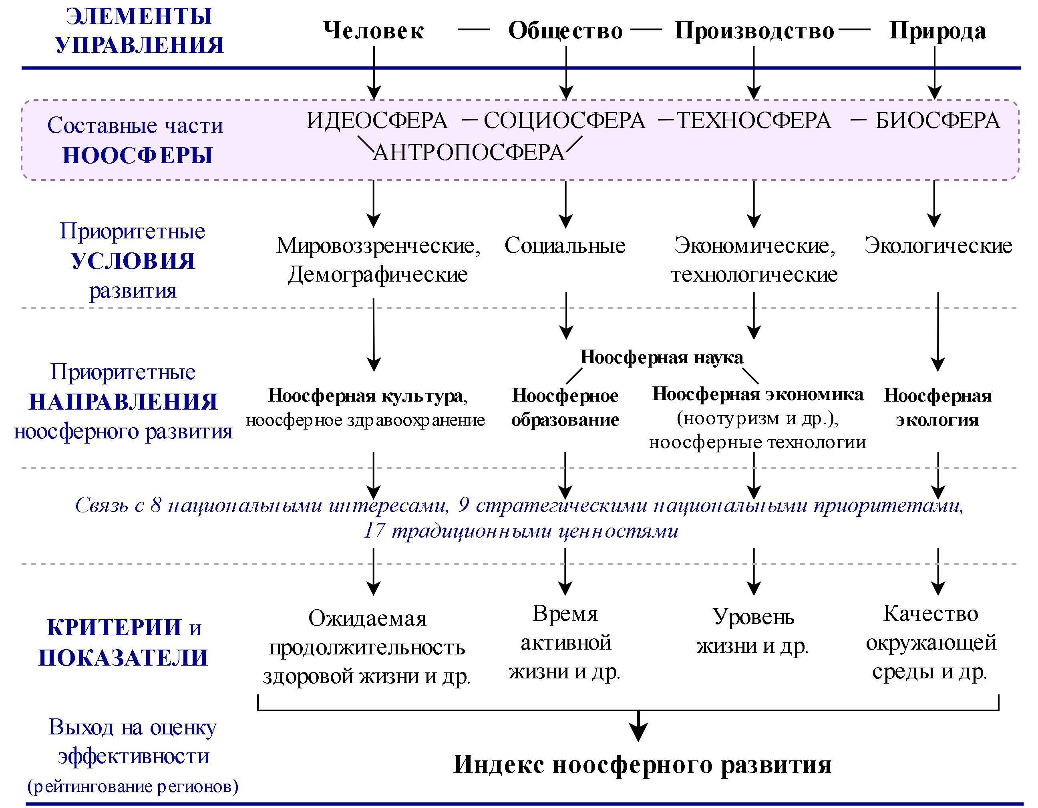
Методологический подход
к управлению ноосферным развитием
5

Slide 6
Миссия Республики Алтай
6
Миссия Республики Алтай:
«Горный Алтай - территория ноосферного развития»
*Ноосферная модель развития является человеческой деятельностью по сбалансированному (бесконфликтному) соразвитию техносферы и биосферы на основе «природоподобных технологий», представляющих совокупность современных технологий нового постиндустриального технологического уклада, в том числе экотехнологии будущего типа природопользования
Источник: Стратегия социально-экономического развития республики Алтай до 2035 года

Slide 7
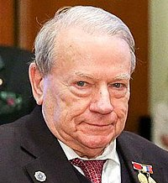
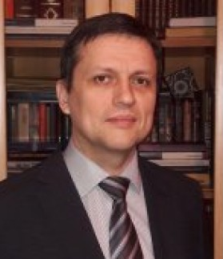
7
Предложения по составу экспертной рабочей группы по
разработке Концепции ноосферного развития Республики Алтай
КУЗНЕЦОВ ОЛЕГ ЛЕОНИДОВИЧ
президент Российской академии естественных наук (РАЕН), д-р техн. наук, заслуженный деятель науки и техники Российской Федерации
Экологическая доктрина Российской Федерации
(Распоряжение Правительства РФ от 31.08.2002 №1225-р)
ШАМАЕВА ЕКАТЕРИНА ФЁДОРОВНА
руководитель научных проектов Центра проектирования устойчивого развития институтов гражданского общества ФГБОУ ВО «Государственный университет управления», соруководитель Международной научной школы устойчивого развития им. П.Г. Кузнецова, канд. техн. наук
Концепция перехода Республики Казахстан к устойчивому развитию на 2007-2024 годы
(Указ Президента Республики Казахстан от 14.11.2006 г. № 216)
СОЛОНЬКО ИГОРЬ ВИКТОРОВИЧ
эксперт Постоянной комиссии по изучению опыта государственного строительства и местного самоуправления Межпарламентской Ассамблеи Государств — участников Содружества Независимых Государств, д-р филос. наук
Концепция устойчивого развития для государств – участников СНГ
(Постановление Межпарламентской ассамблеи государств-участников СНГ от 26.11.2021 г. № 53-17)

Slide 8
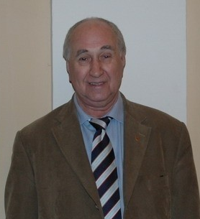
8
Предложения по составу экспертной рабочей группы по
разработке Концепции ноосферного развития Республики Алтай
БАДЕНКОВ ЮРИЙ ПЕТРОВИЧ
член Совета старейшин Русского географического общества, ведущий научный сотрудник ФГБУН Институт географии РАН, канд. геол.-минерал. наук
МИХАЙЛОВ НИКОЛАЙ НИКОЛАЕВИЧ
советник при ректорате ФГБОУ ВО «Государственный университет
управления», канд. геогр. наук
ГОЛОВИН АНДРЕЙ АРКАДЬЕВИЧ
директор Центра проектирования устойчивого развития институтов
гражданского общества ФГБОУ ВО «Государственный университет управления»,
канд. экон. наук (ответственный секретарь рабочей группы)
Концепция участия институтов гражданского общества
в профилактике и формировании культуры
(Общественная палата РФ, 2018 г.)

Slide 9
Место концепции в архитектуре стратегического планирования
9
НАЦИОНАЛЬНЫЕ ИНТЕРЕСЫ
ТРАДИЦИОННЫЕ ЦЕННОСТИ
Стратегия
национальной
безопасности России
СТРАТЕГИЧЕСКИЕ
НАЦИОНАЛЬНЫЕ ПРИОРИТЕТЫ
(Указ Президента РФ от 09 ноября 2022 г.
№ 809)
(Указ Президента РФ от 02 июля 2021 г. № 400)
Стратегия
пространственного
развития России
ЦЕЛЕПОЛАГАНИЕ
НАЦИОНАЛЬНЫЕ ЦЕЛИ РАЗВИТИЯ ДО 2030 ГОДА
Стратегии социально-экономического развития Сибирского федерального округа до 2035 года
(Указ Президента РФ от 21 июля
2020 г. № 474)
Концепция
ноосферного развития
Республики Алтай
Единый план по достижению национальных целей
Стратегия социально-экономического развития Республики Алтай на период до 2035 года
ПЛАНИРОВАНИЕ И ПРОГРАММИРОВАНИЕ
ГОСПРОГРАММЫ, НАЦПРОЕКТЫ, др. комплексы процессных мероприятий
Государственные программы Республики Алтай

Slide 10
ОБЩИЕ ПОЛОЖЕНИЯ КОНЦЕПЦИИ
10
Концепция рассматривается как:
документ научно-методологического обеспечения стратегического планирования Республики Алтай, определяющий научно обоснованные подходы к сбалансированному (бесконфликтному) природосообразному развитию;
система взглядов на обеспечение социального, экономического, экологического развития, сбалансированного с ресурсными потребностями и возможностями населения региона.

Slide 11
СТРУКТУРА КОНЦЕПЦИИ НООСФЕРНОГО РАЗВИТИЯ
11
I. Общие положения – преамбула
II. Научно-методологические основы обеспечения ноосферного развития
III. Основные понятия
IV. Принципы, цели и задачи
V. Приоритеты и основные направления
VI. Механизмы (этапы) взаимодействия
VII. Мониторинг и оценка эффективности
Приложение 1. Перечень показателей (индекс ноосферного развития)
Приложение 2. Дорожная карта мероприятий

Slide 12
ЦЕЛИ КОНЦЕПЦИИ
12
А) Формирование ценностно-смысловой модели социально-экономического развития, обеспечивающей гармонизацию взаимоотношений человека, общества, технологий и природы на территории Горного Алтая;
Б) создание необходимых условий для повышения качества и уровня жизни нынешнего и будущих поколений жителей Горного Алтая;
В) формирование условий для повышения вклада Горного Алтая в развитие России и евразийского пространства с учетом социокультурного наследия и физико-географических особенностей.

Slide 13
Центр проектирования устойчивого развития
институтов гражданского общества
О разработке Концепции
ноосферного развития Республики Алтай
Головин Андрей Аркадьевич, директор Центра проектирования устойчивого развития институтов Государственного университета управления, адъюнкт РАЕН, канд. экон. наук, aa_golovin@guu.ru
Сухова Мария Геннадьевна, проректор по научной и инновационной деятельности Горно-Алтайского государственного университета, д-р геогр. наук

